Slide 1
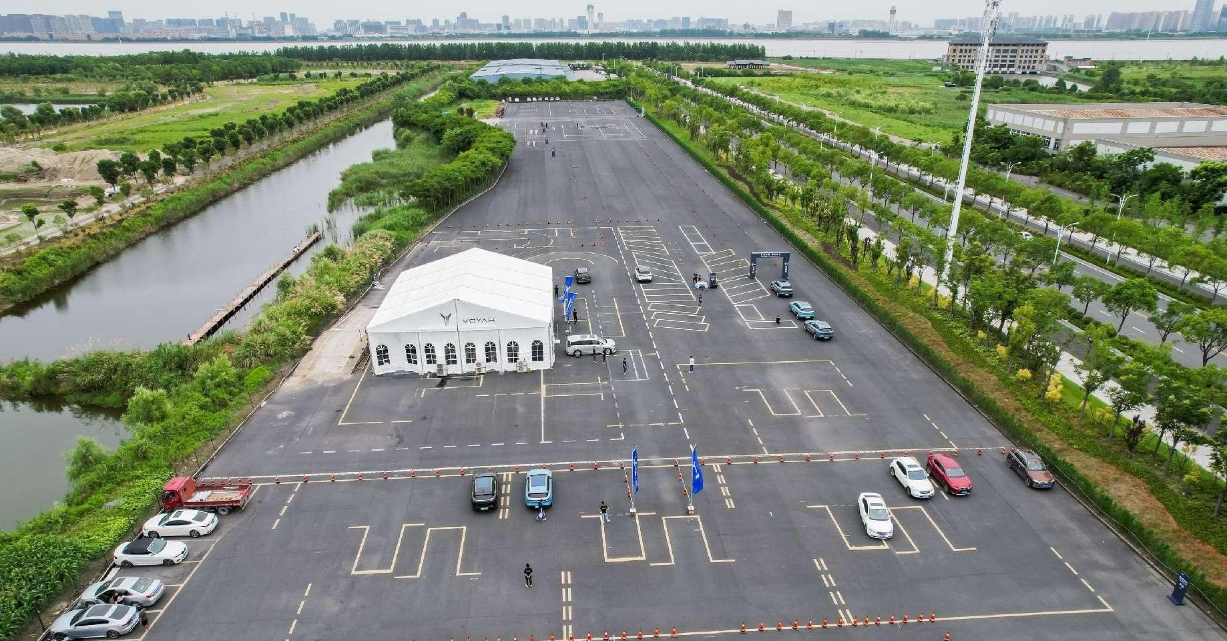
杭州钱江世纪试驾场地
杭州钱江世纪试驾场地，杭州核心区【唯一】试驾场地，黄金位置-距离机场20分钟，火车东站30分钟。 位于杭州湾、钱塘江南岸，紧邻杭州市最大的湿地公园--水博园，拥有完美的视觉效果，临近五星级酒店，适合汽车品牌试乘试驾、汽车测评等。

Slide 2
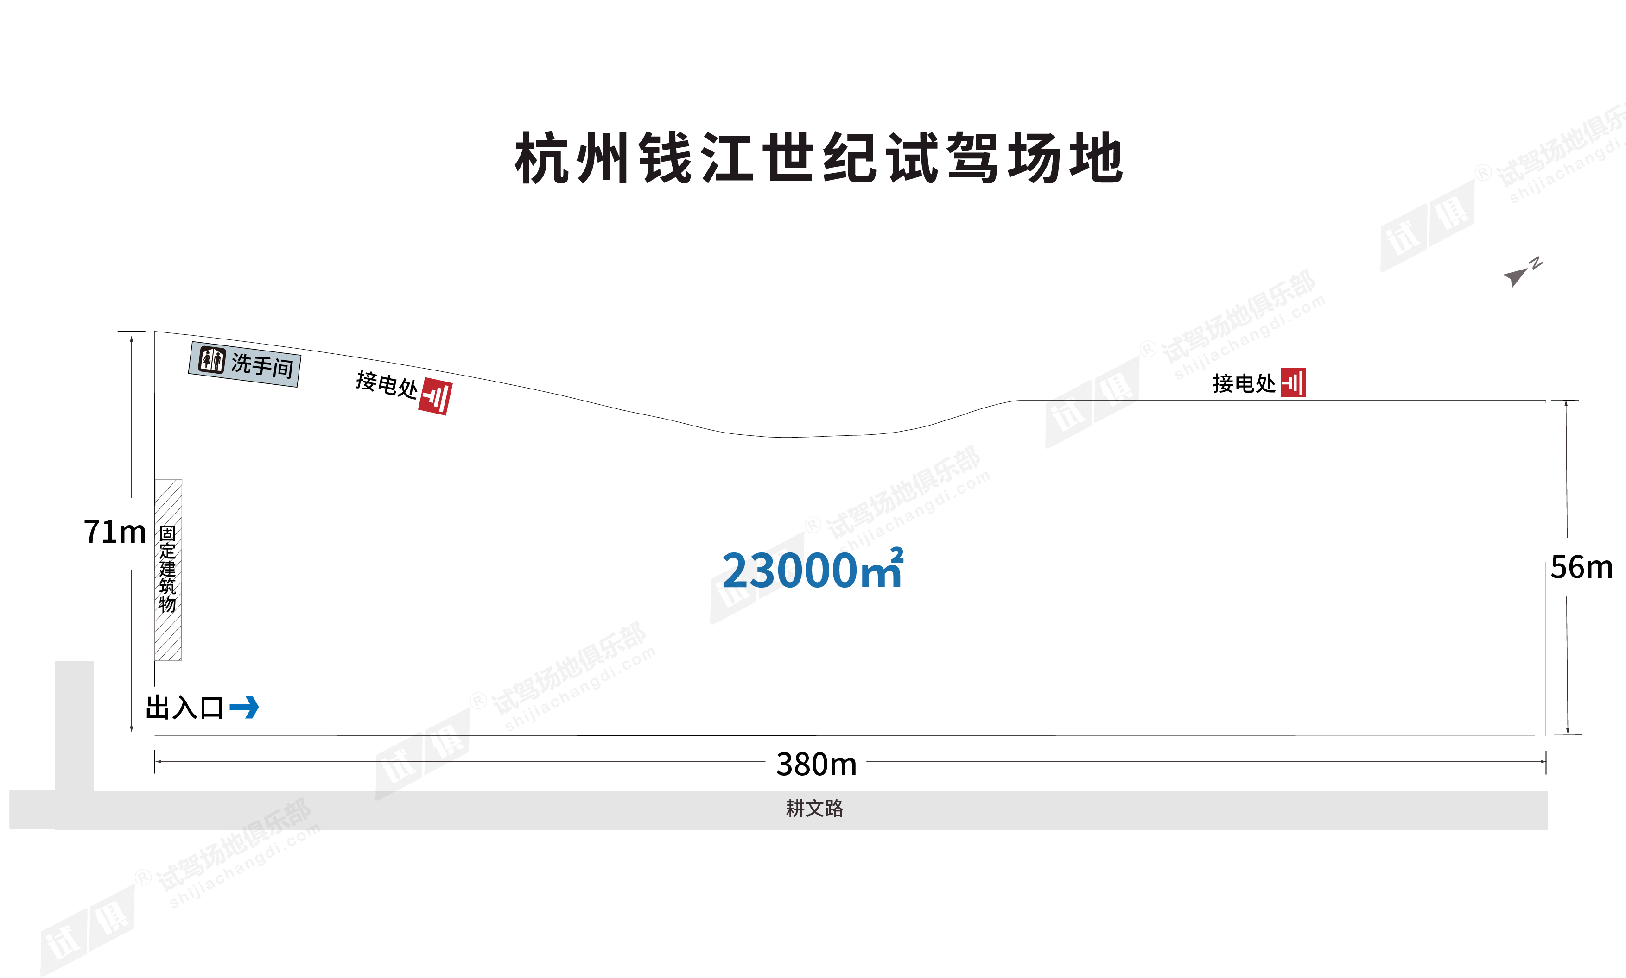
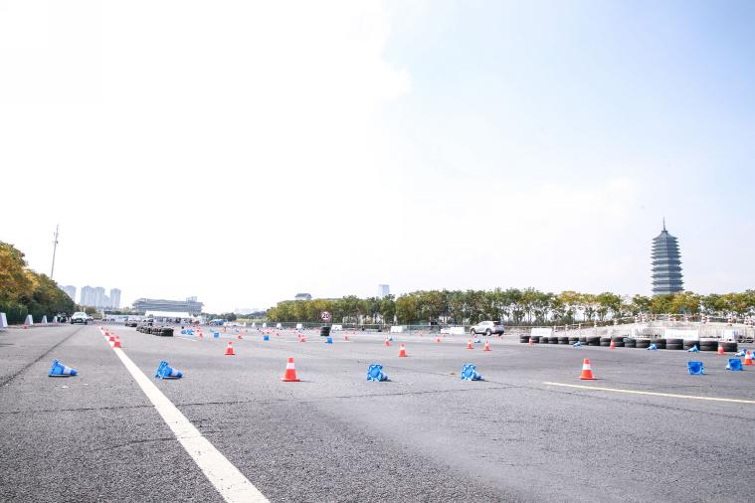
场地费用：3万/天
场地面积 ：长380m 宽71m 总面积约23000㎡ 柏油地面 全封闭
供电供水：380v/90kw 方便接水
配套设施：停车位 固定洗手间

Slide 3
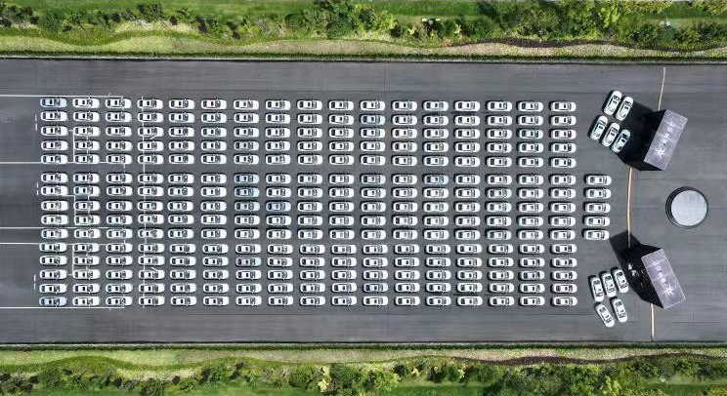
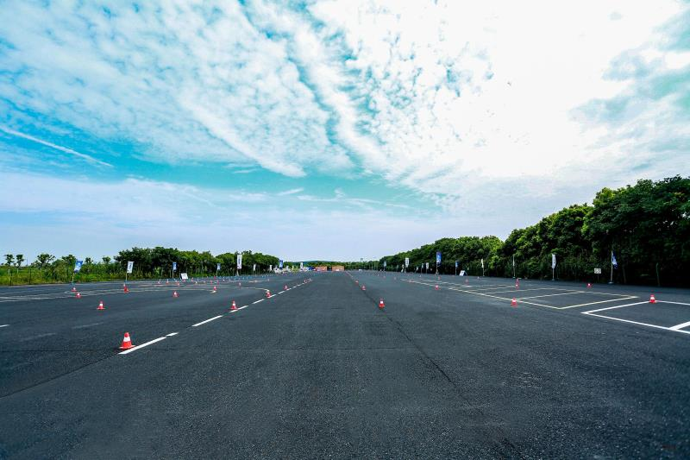
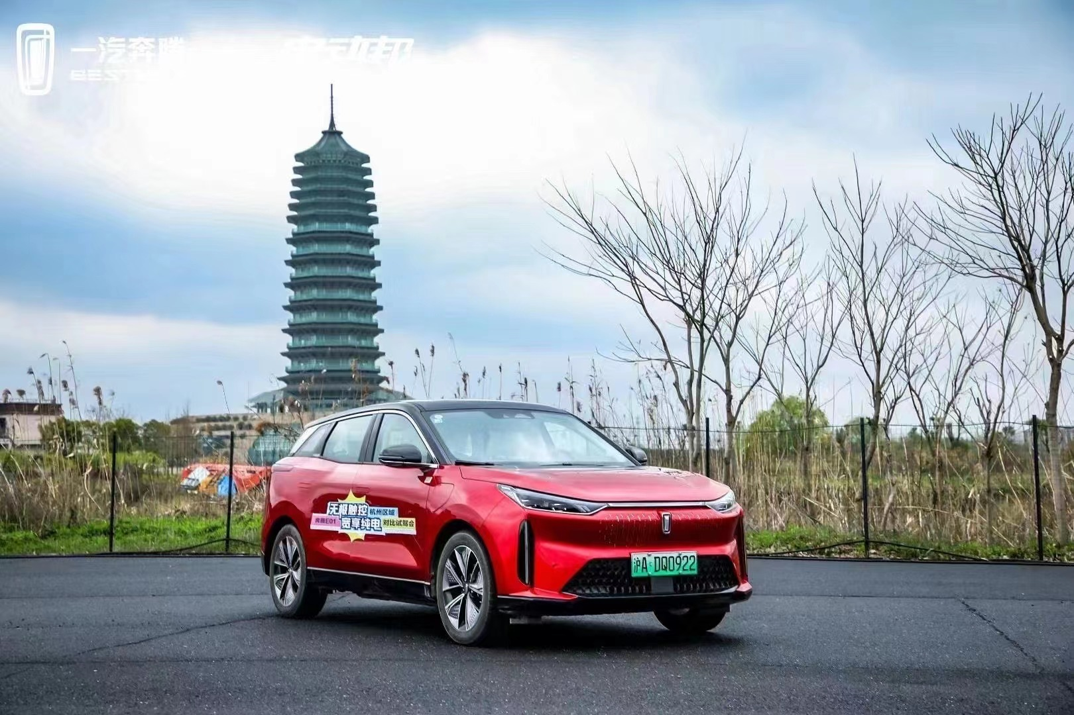
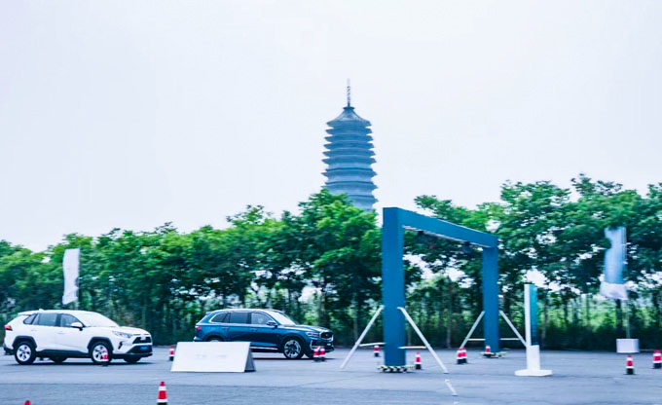
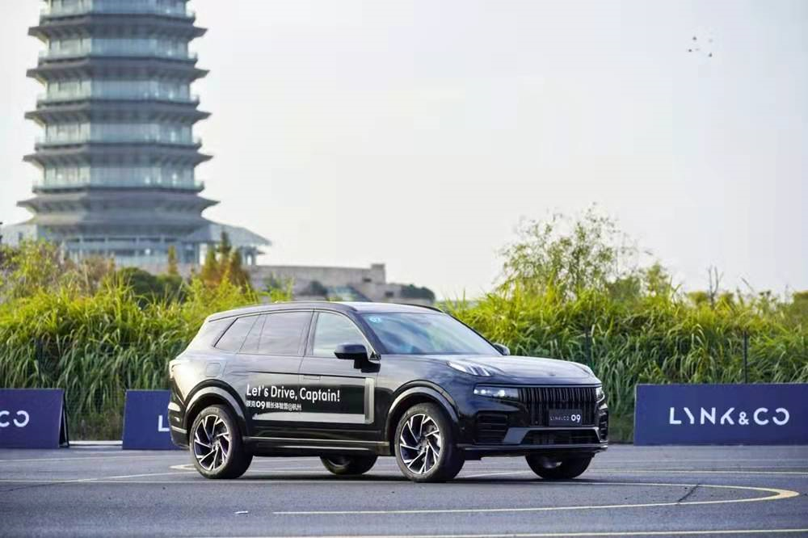
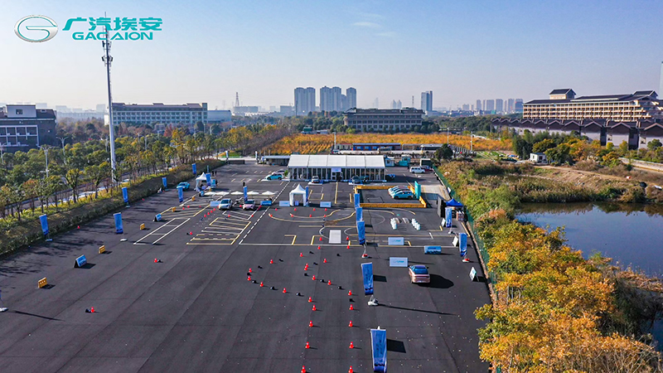
俯拍图
空场图
一汽奔腾E01对比试驾会
吉利星越L与星上人1+1见面会
领克09舰长体验营
广汽埃安 无声的轰鸣 第四季

Slide 4
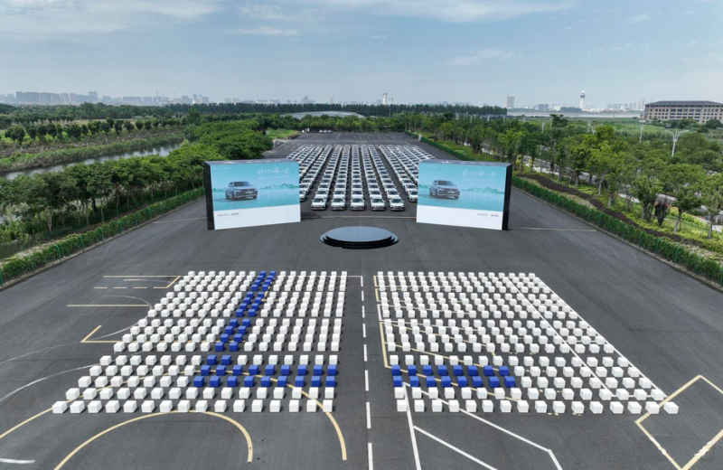
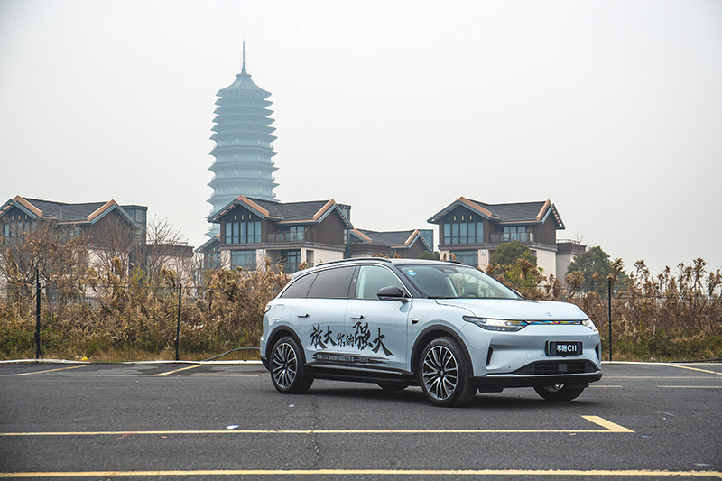
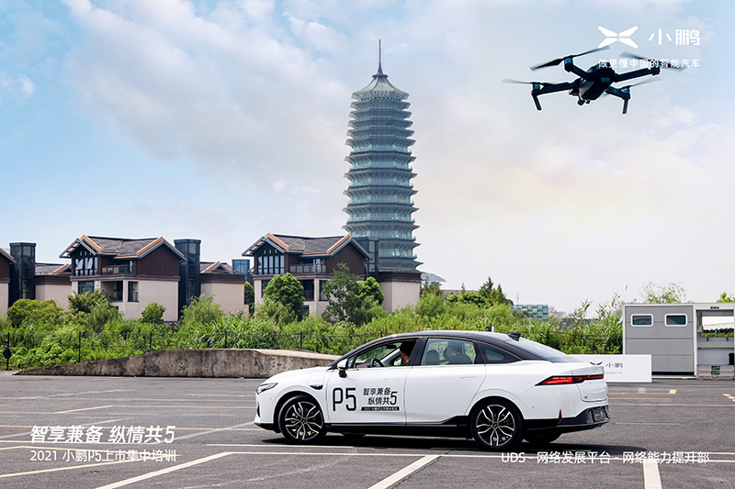
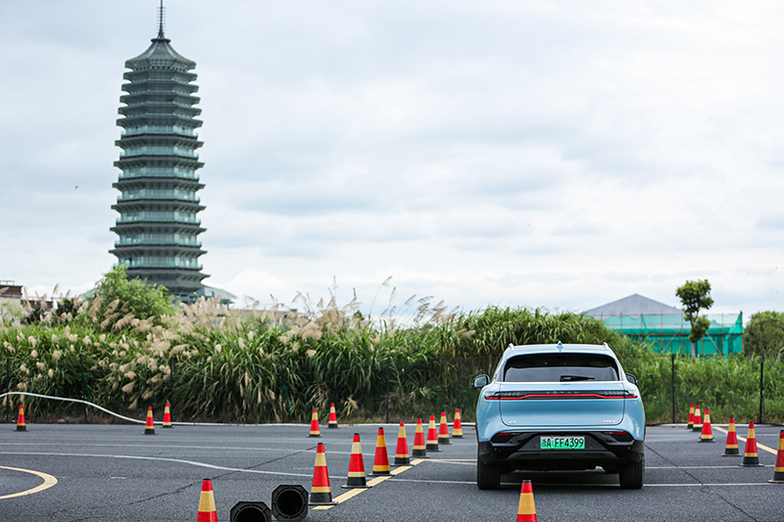
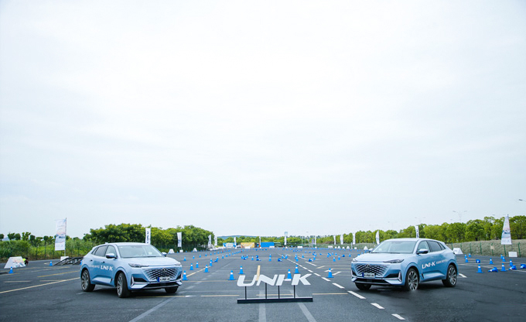
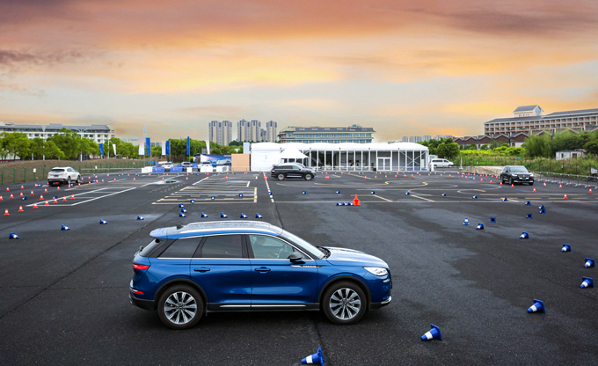
吉利帝豪L雷神Hi•X超级电混首批交付
零跑C11全国媒体越级试驾会
小鹏P5上市集中培训
岚图FREE对比试驾会
长安汽车UNI-K体验营
林肯SUV家族豪华之旅

